Slide 1
การใช้งาน WiFi
- WiFi คืออะไร
- WiFi บน ESP32
- คลาสและเมธอดที่ใช้เขียนโปรแกรมเชื่อมต่อ WiFi
- ตัวอย่างโปรแกรมเชื่อมต่อ WiFi
- ESP-NOW
- วงจรเชื่อมต่อ ESP32 กับอุปกรณ์อื่นผ่าน WiFi โดยใช้โปรโตคอล ESP-NOW
- คลาสและเมธอดที่ใช้เขียนโปรแกรมเชื่อมต่อผ่าน ESP-NOW
- การเขียนโปรแกรมรับส่งข้อมูลโดยใช้โปรโตคอล ESP-NOW

Slide 2
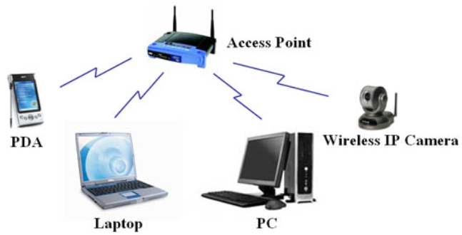
WiFi คืออะไร
WiFi (ไวไฟ) หรือ Wi-Fi หรือ Wireless LAN (WLAN)
  คือ ระบบเครือข่ายไร้สายตามมาตรฐาน IEEE 802.11 ที่ใช้ในองค์กรหรือระบบเครือข่ายอินเทอร์เน็ต ช่วยให้คอมพิวเตอร์หรืออุปกรณ์สามารถเชื่อมต่อเครือข่ายได้ เช่น แท็บเล็ต สมาร์ทโฟน สมาร์ททีวี และเครื่องพิมพ์ เป็นต้น สามารถสื่อสารกันผ่านอุปกรณ์กระจายสัญญาณ (Access point) หรืออุปกรณ์เครือข่ายคอมพิวเตอร์ ได้โดยไม่ต้องใช้สายสัญญาณในการเชื่อมต่อ แต่จะทำการสื่อสารโดยใช้คลื่นวิทยุหรืออินฟราเรดแทน
ที่มา WIFI...เรื่องใกล้ตัวที่คุณควรรู้ - Bareo-Isyss รับออกแบบตกแต่งภายใน ออกแบบภายใน ตกแต่งภายใน Interior design Thailand

Slide 3
การเชื่อมต่ออุปกรณ์ในระบบเครือข่ายไร้สายหรือ WiFi
ระบบเครือไร้สายหรือ WiFi ได้แบ่งการเชื่อมต่ออุปกรณ์ภายในระบบออกเป็น 2 โหมด คือ
  โหมด Infrastructure
  และโหมด Ad-Hoc หรือ Peer-to-Peer

Slide 4
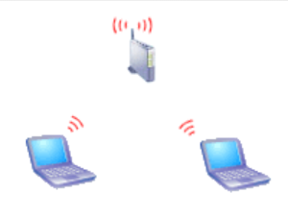
โหมด Infrastructure
เครือข่ายไร้สายส่วนใหญ่จะเชื่อมต่ออุปกรณ์ภายในระบบในโหมด Infrastructure
เป็นการเชื่อมต่ออุปกรณ์ภายในระบบเครือข่ายไร้สายที่อนุญาตให้อุปกรณ์ภายในสามารถเชื่อมต่อกับเครือข่ายอื่นได้
โหมด Infrastructure ประกอบด้วยอุปกรณ์ 2 ประเภท คือ
  สถานีผู้ใช้ (Client Station) คืออุปกรณ์คอมพิวเตอร์ (Desktop, Laptop, หรือ PDA ต่าง ๆ) ที่มีอุปกรณ์ Client Adapter เพื่อใช้รับส่งข้อมูลผ่าน Wi-Fi
  และสถานีแม่ข่าย (Access Point) ทำหน้าที่เป็นศูนย์กลางในการเชื่อมต่อรับส่งข้อมูลระหว่างสถานีผู้ใช้ และเชื่อมต่อสถานีผู้ใช้เข้ากับเครือข่ายอื่น
ที่มา รูปแบบเครือข่ายไวเลสแลน (swu.ac.th)

Slide 5
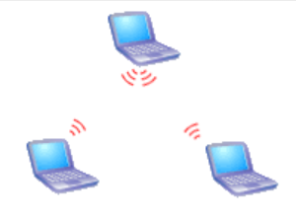
โหมด Ad-Hoc หรือ Peer-to-Peer
เป็นการเชื่อมต่ออุปกรณ์ภายในระบบเครือข่ายไร้สายแบบปิด ไม่มีสถานีแม่ข่ายและไม่สามารถเชื่อมต่อกับเครือข่ายอื่นได้ โดยสถานีผู้ใช้สามารถติดต่อสื่อสารข้อมูลกับสถานีผู้ใช้อื่นได้โดยตรงโดยไม่ต้องผ่านสถานีแม่ข่าย
ที่มา รูปแบบเครือข่ายไวเลสแลน (swu.ac.th)

Slide 6
WiFi บน ESP32
WiFi เป็นหัวใจสำคัญและเป็นจุดเด่นของบอร์ด ESP32
ESP32 เป็นบอร์ดไมโครคอนโทรลเลอร์ที่มาพร้อม WiFi มาตรฐาน 802.11 b/g/n
ช่วยให้ประหยัดพื้นที่ของบอร์ดและสามารถจัดการเรื่องของพลังงานได้ง่าย
บอร์ด ESP32 สามารถเชื่อมต่อ WiFi ได้ 3 โหมดดังนี้
  การเชื่อมต่อ WiFi โหมด Access Point
  การเชื่อมต่อ WiFi โหมด Station
  การเชื่อมต่อ WiFi โหมด Access Point และ Station

Slide 7
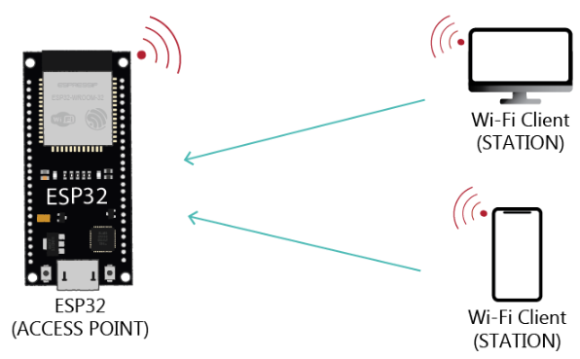
การเชื่อมต่อ WiFi โหมด Access Point
เป็นโหมดที่กำหนดให้ ESP32 ทำหน้าที่เป็นสถานีแม่ข่าย (Access Point) รอให้สถานีลูกข่าย (Station) เข้ามาเชื่อมต่อเพื่อดำเนินการรับส่งข้อมูล โดย ESP32 สามารถรองรับสถานีลูกข่ายได้เพียงตัวเดียว
เหมาะกับงานที่ไม่ต้องการใช้งานผ่านอินเตอร์เน็ตและงานควบคุมอุปกรณ์ต่าง ๆ ผ่าน WiFi
ที่มา ESP32 Useful Wi-Fi Library Functions (Arduino IDE) | Random Nerd Tutorials

Slide 8
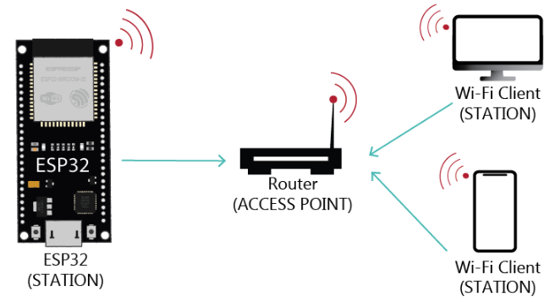
การเชื่อมต่อ WiFi โหมด Station
เป็นโหมดที่กำหนดให้ ESP32 ทำหน้าที่เป็นสถานีลูกข่าย (Station) เชื่อมต่อกับสถานีแม่ข่าย (Access Point) เช่น เร้าเตอร์ โทรศัพท์มือถือที่เปิดฮอตสปอต เพื่อดำเนินการรับส่งข้อมูลภายในระบบเครือข่ายและผ่านอินเตอร์เน็ต
เหมาะกับงานที่ต้องการใช้งานผ่านอินเตอร์เน็ต เช่น การส่งข้อมูลจากเซ็นเซอร์ไปเก็บบนระบบคลาวด์ หรือการเชื่อมต่อกับระบบคลาวด์เพื่อรับคำสั่งควบคุมการทำงานของอุปกรณ์ต่าง ๆ
ที่มา ESP32 Useful Wi-Fi Library Functions (Arduino IDE) | Random Nerd Tutorials

Slide 9
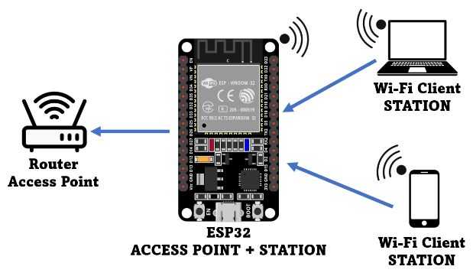
การเชื่อมต่อ WiFi โหมด Access Point และ Station
เป็นโหมดที่กำหนดให้ ESP32 ทำหน้าที่เป็นทั้งสถานีแม่ข่าย (Access Point) และสถานีลูกข่าย (Station) ในบอร์ดเดียวกัน ทำให้ ESP32 สามารถเชื่อมต่ออุปกรณ์ภายนอกที่ทำหน้าที่เป็นสถานีแม่ข่ายได้ และอุปกรณ์ภายนอกที่ทำหน้าที่เป็นสถานีแม่ลูกสามารถเชื่อมต่อ ESP32 ได้
เหมาะกับงานที่ต้องการใช้งานผ่านอินเตอร์เน็ตและมีการเคลื่อนย้ายบ่อย ๆ หรือสามารถเปลี่ยนสถานที่ใช้งานได้
การทำงานในโหมด Access Point จะทำให้อุปกรณ์ต่าง ๆ สามารถเข้ามาตั้งค่าการเชื่อมต่อ WiFi กับเร้าเตอร์หรืออุปกรณ์อื่นๆ ได้
ในโหมด STA จะนำค่าที่ตั้งไว้มาใช้เชื่อมต่อกับเร้าเตอร์ หรืออุปกรณ์อื่น ๆ ที่ได้ตั้งค่าไว้
ที่มา How to Set an ESP32 Access Point (AP) Using Arduino IDE (linuxhint.com)

Slide 10
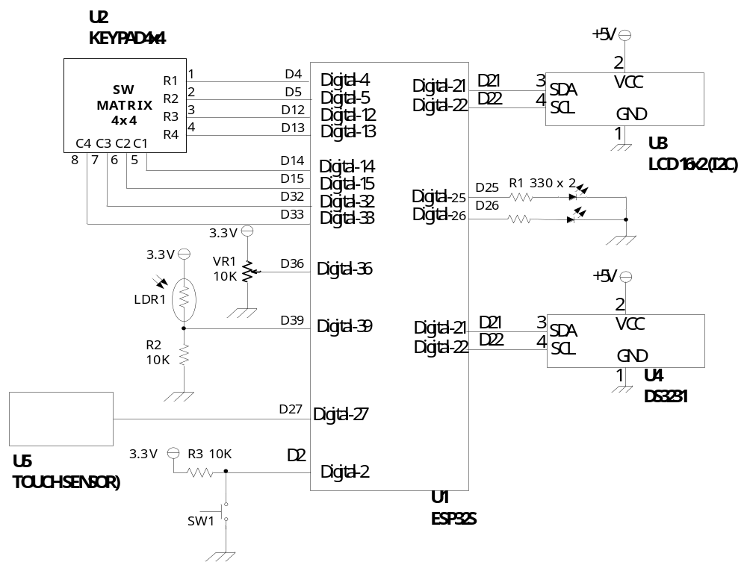
วงจรเชื่อมต่อ ESP32S กับอุปกรณ์ต่างๆ

Slide 11
คลาสและเมธอดที่ใช้เขียนโปรแกรมเชื่อมต่อไวไฟ
คลาส network.WLAN() #create station interface
เมธอด wifi.active() #activate the interface
เมธอด wifi.scan() #scan wifi
เมธอด wifi.connect() #connect to an AP
เมธอด wifi.isconnected() #check if the station is connected to an AP
เมธอด wifi.config() #configure the interface
เมธอด wifi.ifconfig() #get the interface's IP/netmask/gw/DNS addresses

Slide 12
คลาส network.WLAN()
ทำหน้าที่
  สร้างอ็อบเจ็กต์เชื่อมต่อเครือข่าย WLAN เพื่อให้สามารถควบคุมการเชื่อมต่อ WiFi ที่อยู่ในบอร์ดไมโครคอนโทรลเลอร์ได้ โดยสามารถรองรับการเชื่อมต่อในโหมดสถานีผู้ใช้ (Client Station) และสถานีแม่ข่าย (Access Point)
ไวยากรณ์
  network.WLAN(interface_id)
พารามิเตอร์
  interface_id:ระบุโหมดการเชื่อมต่อเครือข่าย WIFi ซึ่งสามารถกำหนดได้สองโหมดดังนี้
    network.STA_IF: โหมดสถานีผู้ใช้ (Client Station) เพื่อเชื่อมต่อกับเครือข่าย WiFi ที่มีอยู่
    network.AP_IF: โหมดสถานีแม่ข่าย (Access Point) เพื่อสร้างเครือข่าย WiFi ของตัวเองที่อุปกรณ์อื่นๆ สามารถเชื่อมต่อได้
ค่าที่ส่งกลับ
  อ็อบเจ็กต์เชื่อมต่อเครือข่าย WLAN ที่ถูกสร้างขึ้น

Slide 13
เมธอด WLAN.active()
ทำหน้าที่
  เปิดหรือปิดและตรวจสอบสถานะการใช้งานการเชื่อมต่อ WiFi ปัจจุบัน
ไวยากรณ์
  WLAN.active([active])
พารามิเตอร์
  [active]: ถ้ามีการกำหนดค่า ๆ นั้นจะถูกนำไปใช้เปิดหรือปิดการใช้งานการเชื่อมต่อ WiFi โดยถ้ากำหนดค่าเป็น true จะทำการเปิดการใช้งานการเชื่อมต่อ WiFi แต่ถ้ากำหนดค่าเป็น false จะทำการปิดการใช้งานการเชื่อมต่อ WiFi แต่ถ้าไม่มีการกำหนดค่าจะเป็นการคืนค่าสถานะการใช้งานการเชื่อมต่อปัจจุบันของ WiFi
ค่าที่ส่งกลับ
  ถ้าใช้เมธอดนี้ตั้งค่าจะส่งค่ากลับเป็น None แต่ถ้าไม่ได้ใช้เมธอดนี้ตั้งค่าจะคืนค่าเป็นสถานะการใช้งานการเชื่อมต่อปัจจุบันของ WiFi

Slide 14
เมธอด WLAN.scan()
ทำหน้าที่
  สแกนหาเครือข่าย Wi-Fi ที่มีอยู่ในบริเวณใกล้เคียงกับอุปกรณ์ โดยทั่วไปเมธอดนี้จะถูกเรียกใช้งานบนอ็อบเจ็กต์ WLAN ที่ตั้งค่าให้ทำงานในโหมดสถานีผู้ใช้ (Client Station)
ไวยากรณ์
  WLAN.scan()
พารามิเตอร์
  ไม่มีพารามิเตอร์
ค่าที่ส่งกลับ
  ส่งค่าคืนในรูปแบบทูเพิล โดยแต่ละทูเพิลจะมีข้อมูลเกี่ยวกับ Wi-Fi access point ที่ตรวจพบ โดยทูเพิลที่ส่งคืนจะมีข้อมูลต่อไปนี้:
    ssid: ชื่อเครือข่าย Wi-Fi (สตริง)

Slide 15
เมธอด WLAN.scan() (ต่อ)
ค่าที่ส่งกลับ (ต่อ)
    bssid: MAC address ของ access point (ไบต์)
    channel: ช่องสัญญาณที่เครือข่ายกำลังทำงานอยู่ (เลขจำนวนเต็ม)
    rssi: ตัวบ่งชี้ความแรงของสัญญาณที่ได้รับ (RSSI) ซึ่งระบุความแรงของสัญญาณ (เลขจำนวนเต็ม)
    authmode: โหมดความปลอดภัยของเครือข่าย (จำนวนเต็ม ซึ่งสอดคล้องกับค่าคงที่ WLAN เช่น WLAN.OPEN, WLAN.WPA2 เป็นต้น)
    hidden: บูลีนที่ระบุว่า SSID ถูกซ่อนไว้หรือไม่ (0 สำหรับมองเห็นได้ (visible) และ 1 สำหรับซ่อน (hidden)

Slide 16
เมธอด WLAN.connect()
ทำหน้าที่
  เชื่อมต่อการสื่อสาร Wi-Fi ของ ESP32 ที่ทำงานในโหมดสถานีลูกข่ายเข้ากับ access point (AP) ที่ระบุ เมธอดนี้มีความสำคัญอย่างยิ่งในการทำให้ ESP32 เข้าร่วมเครือข่าย Wi-Fi และเข้าถึงอินเทอร์เน็ตได้
ไวยากรณ์
  WLAN.connect(ssid=None, key=None, *, bssid=None)
พารามิเตอร์
  ssid (Service Set Identifier): สตริงที่แทนชื่อของเครือข่าย Wi-Fi ที่ต้องการเชื่อมต่อ
  key: สตริงที่แทนรหัสผ่านหรือ pre-shared key (PSK) สำหรับเครือข่าย Wi-Fi ที่ระบุ ซึ่งจำเป็นสำหรับเครือข่ายที่ปลอดภัย
  bssid: อาร์กิวเมนต์เฉพาะคีย์เวิร์ด (ระบุด้วย *) ที่ระบุ MAC address (BSSID) ของ access point (AP) เฉพาะที่จะเชื่อมต่อ วิธีนี้มีประโยชน์เมื่อ AP หลายตัวกระจายสัญญาณ SSID เดียวกัน ช่วยให้สามารถเชื่อมต่อกับ AP เฉพาะตัวได้ หากมีการระบุ bssid ไว้ ก็ต้องระบุ ssid ด้วย
ค่าที่ส่งกลับ
  ไม่มีการส่งค่ากลับ

Slide 17
เมธอด WLAN.disconnect()
ทำหน้าที่
  ตัดการเชื่อมต่อจากเครือข่ายไร้สายที่เชื่อมต่ออยู่ในปัจจุบัน
ไวยากรณ์
  WLAN.disconnect()
พารามิเตอร์
  ไม่มีพารามิเตอร์
ค่าที่ส่งกลับ
  ไม่มีการส่งค่ากลับ

Slide 18
เมธอด WLAN.isconnected()
ทำหน้าที่
  ตรวจสอบสถานะการเชื่อมต่อของการสื่อสาร Wi-Fi
ไวยากรณ์
  WLAN.isconnected()
พารามิเตอร์
  ไม่มีพารามิเตอร์
ค่าที่ส่งกลับ
  ในกรณีของการเชื่อมต่อในโหมด STA จะคืนค่า True ถ้าเชื่อมต่อกับ Wi-Fi access point และมีค่า IP address ที่ถูกต้อง ส่วนในกรณีของการเชื่อมต่อในโหมด AP จะคืนค่า True เมื่อสถานีเชื่อมต่ออยู่ แต่ถ้าไม่เชื่อมต่อจะส่งคืนค่า False

Slide 19
เมธอด WLAN.config()
ทำหน้าที่
  รับหรือตั้งค่าพารามิเตอร์การกำหนดค่าสำหรับการสื่อสาร WiFi
ไวยากรณ์
  WLAN.config('param’) #กรณีรับค่าพารามิเตอร์
  WLAN.config(param=value, ...) #กรณีตั้งค่าพารามิเตอร์
พารามิเตอร์
  param: ชื่อของพารามิเตอร์ที่ต้องการรับหรือตั้งค่า โดยชื่อพารามิเตอร์ที่สามารถตั้งหรือรับค่าได้โดยใช้ WLAN.config() ได้แก่ ssid, password, channel, hidden, mac และ pm เป็นต้น
  value: ค่าที่ต้องการกำหนดสำหรับพารามิเตอร์
ค่าที่ส่งกลับ
  ถ้าใช้เมธอดนี้รับค่าพารามิเตอร์ จะคืนค่าพารามิเตอร์ที่ต้องการรับค่า แต่ถ้าใช้ตั้งค่าพารามิเตอร์ จะคืนค่ากลับเป็น none

Slide 20
เมธอด WLAN.ifconfig()
ทำหน้าที่
  รับหรือตั้งค่าพารามิเตอร์การสื่อสารเครือข่ายระดับ IP ได้แก่ IP address, subnet mask, gateway และ DNS server
ไวยากรณ์
  WLAN.ifconfig([(ip, subnet, gateway, dns)])
พารามิเตอร์
  [(ip, subnet, gateway, dns)]: ถ้ามีการกำหนดค่า IP address, subnet mask, gateway และ DNS server ค่าเหล่านี้จะถูกนำไปตั้งค่าพารามิเตอร์การสื่อสารเครือข่ายระดับ IP แต่ถ้าไม่มีการกำหนดค่าจะคืนค่าพารามิเตอร์การสื่อสารเครือข่ายระดับ IP ที่กำหนดค่า IP ปัจจุบัน
ค่าที่ส่งกลับ
  ถ้าใช้เมธอดนี้ตั้งค่าจะส่งค่ากลับเป็น None แต่ถ้าไม่ได้ใช้เมธอดนี้ตั้งค่าจะคืนค่าเป็นค่าพารามิเตอร์การสื่อสารเครือข่ายระดับ IP ที่กำหนดค่า IP ปัจจุบัน

Slide 21
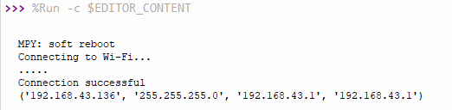
EX1. โปรแกรมเชื่อมต่อ WiFi ในโหมดสถานีลูกข่าย (Station)
import network
from time import sleep
ssid = 'AndroidKorn'
password = '123456789'
#Connect to Wifi
station = network.WLAN(network.STA_IF)
station.active(True)
station.connect(ssid, password)
print("Connecting to Wi-Fi...")
while not station.isconnected():
print(".", end="")
sleep(1)
print()
print('Connection successful')
print(station.ifconfig())
#ipaddr, netmask, gateway, dns = station.ifconfig()
#print("Connected with IP address :", ipaddr)

Slide 22
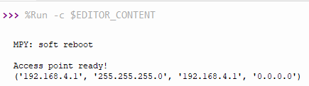
EX2. โปรแกรมเชื่อมต่อ WiFi ในโหมดสถานีแม่ข่าย (Access Point)
import network
from time import sleep
import gc
gc.collect()
ssid = 'ESP32 AP Mode'
password = '12345678'
ap = network.WLAN(network.AP_IF)
ap.active(True)
ap.config(essid=ssid, password=password)
#ipassigned = ('192.168.8.1', '255.255.255.0', '192.168.1.1', '8.8.8.8')
#ap.ifconfig(ipassigned)
while not ap.active():
print(".", end="")
sleep(1)
print()
print('Access point ready!')
print(ap.ifconfig())

Slide 23
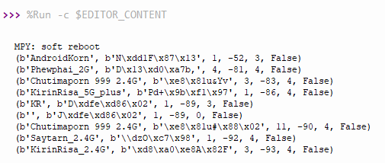
EX3. โปรแกรมสแกนหรือค้นหา WiFi (WiFiscan)
import network
wifi = network.WLAN(network.STA_IF)
wifi.active(True)
results = wifi.scan()
for ap in results:
print(ap)
wifi.active(False)

Slide 24
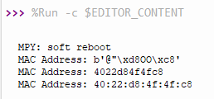
EX4. โปรแกรมอ่านค่า MAC Address ของบอร์ด ESP32
import network
import ubinascii as binascii
wifi = network.WLAN(network.STA_IF)
wifi.active(True)
wifi_mac = wifi.config('mac')
print("MAC Address:", wifi_mac)
print("MAC Address:", wifi_mac.hex())
print("MAC Address:", binascii.hexlify(wifi_mac,':').decode())
wifi.active(False)

Slide 25

ESP-NOW
ESP-NOW
  คือโปรโตคอลการสื่อสารไร้สายแบบไร้การเชื่อมต่อที่พัฒนาโดย Espressif ซึ่งช่วยให้บอร์ด ESP32 หลายตัวสามารถแลกเปลี่ยนข้อมูลปริมาณเล็กน้อยได้โดยไม่ต้องใช้ Wi-Fi หรือ Bluetooth
  ESP-NOW ไม่จำเป็นต้องเชื่อมต่อ Wi-Fi เต็มรูปแบบ (แต่ต้องเปิดตัวควบคุม Wi-Fi ไว้) จึงเหมาะอย่างยิ่งสำหรับการใช้งานที่ใช้พลังงานต่ำและมีความหน่วงต่ำ เช่น เครือข่ายเซ็นเซอร์ รีโมทคอนโทรล หรือการแลกเปลี่ยนข้อมูลระหว่างบอร์ด
ที่มา MicroPython: ESP-NOW with ESP32 (Getting Started) | Random Nerd Tutorials

Slide 26
ESP-NOW (ต่อ)
ESP-NOW รองรับคุณสมบัติต่อไปนี้:
  รองรับการสื่อสารแบบยูนิคาสต์ทั้งแบบเข้ารหัสและไม่เข้ารหัส
  การสื่อสารโดยตรงระหว่างเพียร์ที่ลงทะเบียนสูงสุด 20 ตัว หรือเพียร์ที่เข้ารหัส 6 ตัว
  สามารถสื่อสารกับอุปกรณ์ทั้งแบบเข้ารหัสและไม่เข้ารหัสพร้อมกันได้
  อนุญาตให้ส่งแพ็กเก็ตข้อมูลได้สูงสุด 250 ไบต์
ESP-NOW มีความหลากหลายมาก และสามารถสื่อสารแบบทางเดียวหรือสองทางได้ในสภาพแวดล้อมที่แตกต่างกัน ตัวอย่างเช่น:
  บอร์ด ESP32 หนึ่งตัวส่งข้อมูลไปยังบอร์ด ESP32 อีกตัวหนึ่ง
  ESP-NOW สื่อสารสองทางระหว่างสองบอร์ด
  ESP32 หนึ่งตัวรับข้อมูลจากหลายบอร์ด
  บอร์ด ESP32 หนึ่งตัวส่งข้อมูลไปยังหลายบอร์ด
  บอร์ด ESP32 หลายตัวส่งและรับข้อมูลจากบอร์ด ESP32 หลายตัวเพื่อสร้างเครือข่าย

Slide 27
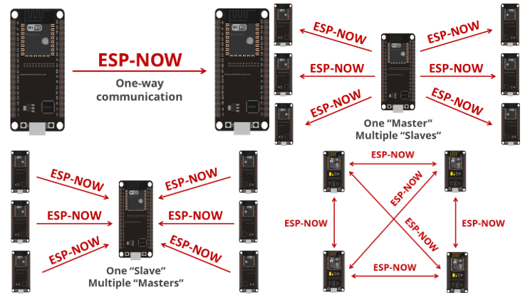
ESP-NOW (ต่อ)
รูปแบบการสื่อสารของ ESP-NOW แสดงดังรูป
ที่มา MicroPython: ESP-NOW with ESP32 (Getting Started) | Random Nerd Tutorials

Slide 28
แนวคิดพื้นฐาน ESP-NOW
แนวคิดพื้นฐานที่จำเป็นต้องเข้าใจใน ESP-NOW มีดังนี้::
  ผู้ส่ง (Sender): อุปกรณ์ที่ส่งข้อมูลโดยใช้ ESP-NOW
  ผู้รับ (Receiver): อุปกรณ์ที่รับข้อมูลที่ผู้ส่งส่งให้
  แมคแอดเดรส (MAC Address): แอดเดรสฮาร์ดแวร์ 6 ไบต์ที่กำหนดให้กับการเชื่อมต่อ Wi-Fi ของแต่ละอุปกรณ์ ESP-NOW ใช้ MAC Address ระบุอุปกรณ์ ถ้าต้องการส่งข้อมูลไปยังบอร์ดที่กำหนด ซึ่งจำเป็นต้องทราบ MAC Address ของอุปกรณ์นั้น
  บรอดคาสต์แมคแอดเดรส (Broadcast MAC Address): MAC address เช่น FF:FF:FF:FF:FF:FF ใช้เพื่อส่งข้อความไปยังอุปกรณ์ใกล้เคียงทั้งหมด ESP32 หรือ ESP8266 ใดๆ ที่อยู่ในระยะสามารถรับได้
  เพียร์ (Peer): อุปกรณ์ที่ระบุ (ระบุด้วย MAC address) ที่ลงทะเบียนบนอุปกรณ์ ESP-NOW เพื่อให้สามารถส่งหรือรับข้อมูลกับอุปกรณ์นั้นได้
  แพ็กเก็ต (Packet): ข้อมูลที่ส่งจากอุปกรณ์หนึ่งไปยังอีกอุปกรณ์หนึ่ง แพ็กเก็ต ESP-NOW สามารถส่งข้อมูลได้สูงสุด 250 ไบต์

Slide 29
ข้อกำหนดสำหรับการใช้ ESP-NOW
ก่อนใช้งาน ESP-NOW ต้องทราบข้อกำหนดที่สำคัญดังนี้:
  ช่องสัญญาณ Wi-Fi เดียวกัน (Same Wi-Fi channel): อุปกรณ์ทั้งหมดที่สื่อสารผ่าน ESP-NOW ต้องอยู่ในช่องสัญญาณ Wi-Fi เดียวกัน ถ้าไม่เป็นเช่นนั้น อุปกรณ์จะไม่สามารถรับและส่งแพ็กเก็ตถึงกันได้ โดยปกติแล้ว ระบบจะทำสิ่งนี้โดยอัตโนมัติในโค้ด เว้นแต่อุปกรณ์ใดอุปกรณ์หนึ่งจะเชื่อมต่อกับเครือข่าย Wi-Fi ด้วย
  MAC Address: ในการส่งข้อความไปยังอุปกรณ์ที่ระบุ ผู้ส่งต้องทราบ MAC address ของผู้รับล่วงหน้า
  การลงทะเบียนเพียร์ (Registration of pees): ต้องลงทะเบียนเพียร์ก่อนส่งข้อมูล ยกเว้นเมื่อใช้บรอดคาสต์แมคแอดเดรสบนบอร์ด ESP32
  Wi-Fi: การเชื่อมต่อ Wi-Fi (โหมด station หรือ access point) ต้องเปิดใช้งานอยู่ แม้ว่าจะไม่ได้เชื่อมต่อก็ตาม

Slide 30
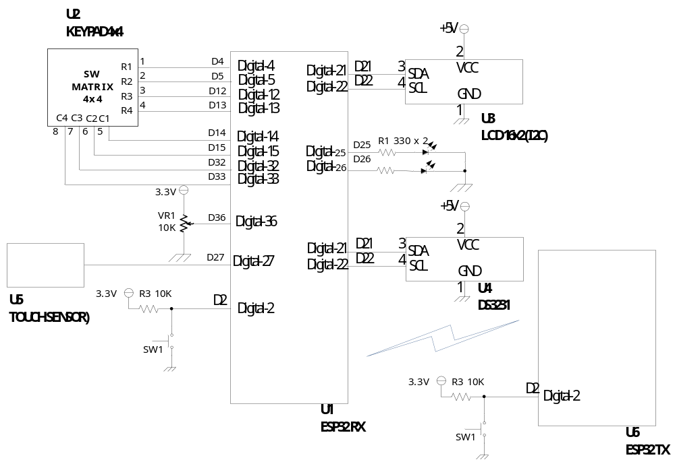
วงจรเชื่อมต่อ ESP32 กับอุปกรณ์อื่นผ่าน WiFi โดยใช้
โปรโตคอล ESP-NOW

Slide 31
คลาสและเมธอดที่ใช้เขียนโปรแกรมเชื่อมต่อผ่าน ESP-NOW
คลาส espnow.ESPNow()
คลาส ESPNow.active()
เมธอด ESPNow.config()
เมธอด ESPNow.add_peer()
เมธอด ESPNow.send()
เมธอด ESPNow.recv()
เมธอด ESPNow.irecv()
เมธอด ESPNow.any()
เมธอด ESPNow.stats()

Slide 32
คลาส espnow.ESPNow()
ทำหน้าที่
  สร้างอ็อบเจ็กต์ ESPNow เพื่อให้สามารถเข้าถึงโปรโตคอลการสื่อสารไร้สาย ESP-NOW ได้
ไวยากรณ์
  espnow.ESPNow()
พารามิเตอร์
  ไม่มีพารามิเตอร์
ค่าที่ส่งกลับ
  อ็อบเจ็กต์ ESPNow ที่ถูกสร้างขึ้น

Slide 33
เมธอด ESPNow.active()
ทำหน้าที่
  เปิดหรือปิดและตรวจสอบสถานะการใช้งานโปรโตคอล ESP-NOW บนอุปกรณ์ ESP32 หรือ ESP8266
ไวยากรณ์
  ESPNow.active([flag])
พารามิเตอร์
  [flag]: ถ้ามีการกำหนดค่า ๆ นั้นจะถูกนำไปใช้เปิดหรือปิดการใช้งานโปรโตคอล ESP-NOW โดยถ้ากำหนดค่าเป็น true จะทำการเปิดการใช้งานโปรโตคอล ESP-NOW แต่ถ้ากำหนดค่าเป็น false จะทำการปิดการใช้งานโปรโตคอล ESP-NOW แต่ถ้าไม่มีการกำหนดค่าจะเป็นการคืนค่าสถานะการใช้งานโปรโตคอล ESP-NOW
ค่าที่ส่งกลับ
  ถ้าใช้เมธอดนี้ตั้งค่าจะส่งค่ากลับเป็น None แต่ถ้าไม่ได้ใช้เมธอดนี้ตั้งค่าจะคืนค่าเป็นสถานะการใช้งานโปรโตคอล ESP-NOW บนอุปกรณ์

Slide 34
เมธอด ESPNow.config()
ทำหน้าที่
  ตั้งค่าหรือรับค่าพารามิเตอร์สำหรับการเชื่อมต่อ ESPNow โดยในการตั้งค่า ให้ใช้ไวยากรณ์คีย์เวิร์ด และสามารถตั้งค่าพารามิเตอร์ได้ครั้งละหนึ่งพารามิเตอร์หรือมากกว่านั้น ส่วนในการรับค่า ชื่อพารามิเตอร์ควรถูกอ้างอิงเป็นสตริง และจะสอบถามได้เพียงพารามิเตอร์เดียวในแต่ละครั้ง
ไวยากรณ์
  ESPNow.config('param') #กรณีรับค่าพารามิเตอร์ ใช้เฉพาะ ESP32 เท่านั้น
  ESPNow.config(param=value, ...) #กรณีตั้งค่าพารามิเตอร์
พารามิเตอร์
  param: ชื่อของพารามิเตอร์ที่ต้องการรับหรือตั้งค่า โดยพารามิเตอร์ที่สามารถตั้งหรือรับค่าได้โดยใช้ ESPNow.config() ได้แก่ rxbuf, timeout_ms และ rate ตามลำดับ ซึ่งมีรายละเอียดดังนี้

Slide 35
เมธอด ESPNow.config() (ต่อ)
พารามิเตอร์ (ต่อ)
  rxbuf: (ค่าเริ่มต้น: 526) รับ/ตั้งค่าขนาดบัฟเฟอร์ภายในเป็นไบต์ที่ใช้จัดเก็บข้อมูลแพ็กเก็ต ESP-NOW ขาเข้า ขอแนะนำให้เพิ่มค่านี้สำหรับอัตราข้อมูลสูงหรือปริมาณการรับส่งข้อมูลแบบต่อเนื่อง โปรดทราบว่าบัฟเฟอร์รับข้อมูลจะถูกจัดสรรเมื่อมีการเรียกใช้
  ESPNow.active(True) ดังนั้นการเปลี่ยนแปลง rxbuf จะมีผลหลังจากการเรียกใช้ e.active(True)
  ครั้งต่อไปเท่านั้น
  timeout_ms: (ค่าเริ่มต้น: 300,000) ค่าเริ่มต้นของการหมดเวลาเป็นมิลลิวินาทีสำหรับการรับข้อความ ESP-NOW ค่าที่น้อยกว่าศูนย์หมายถึงการรออย่างไม่มีกำหนด การหมดเวลานี้สามารถระบุเป็นอาร์กิวเมนต์สำหรับ recv(), irecv() หรือ recvinto() ได้ด้วย
  rate: (ใช้เฉพาะบอร์ด ESP32) ตั้งค่าความเร็วในการส่งข้อมูลสำหรับแพ็กเก็ต ESP-NOW
ค่าที่ส่งกลับ
  ถ้าใช้เมธอดนี้รับค่าพารามิเตอร์ จะคืนค่าพารามิเตอร์ที่ต้องการรับค่า แต่ถ้าใช้ตั้งค่าพารามิเตอร์ จะคืนค่ากลับเป็น none

Slide 36
เมธอด ESPNow.add_peer()
ทำหน้าที่
  เพิ่ม/ลงทะเบียน MAC Address ของอุปกรณ์เพียร์ เพื่อให้รับส่งข้อมูลกับอุปกรณ์นั้นได้ พารามิเตอร์เพิ่มเติมสามารถระบุเป็นอาร์กิวเมนต์ตำแหน่งหรือคีย์เวิร์ดได้ (พารามิเตอร์ใดๆ ที่ตั้งค่าเป็น None จะถูกตั้งค่าเป็นค่าเริ่มต้น)
ไวยากรณ์
  ESPNow.add_peer(mac, lmk=b'', channel=0, ifidx=0, encrypt=True)
พารามิเตอร์
  mac: MAC Address ของเพียร์ในรูปแบบสตริงไบต์ขนาด 6 ไบต์ เช่น b'\x11\x22\x33\x44\x55\x66’
  lmk (ตัวเลือก): Local Master Key (LMK) ที่ใช้สำหรับเข้ารหัสการถ่ายโอนข้อมูลกับเพียร์นี้ ต้องเป็นสตริงไบต์ขนาด 16 ไบต์หรือไบต์อาร์เรย์ หากไม่ได้ระบุ lmk หรือเป็นคีย์ว่าง (เช่น b'') การเข้ารหัสสำหรับเพียร์นี้จะถูกปิดใช้งาน

Slide 37
เมธอด ESPNow.add_peer()(ต่อ)
พารามิเตอร์ (ต่อ)
  channel (ตัวเลือก): ช่องสัญญาณ Wi-Fi ที่จะใช้สื่อสารกับเพียร์นี้ หากไม่ได้ระบุไว้ จะใช้ช่องสัญญาณปัจจุบันของการเชื่อม Wi-Fi
  ifidx: (ใช้เฉพาะ ESP32) ดัชนีของการเชื่อมต่อ wifi ที่จะใช้ในการส่งข้อมูลไปยังเพียร์นี้ ต้องเป็นจำนวนเต็มที่ตั้งค่าเป็น network.WLAN.IF_STA (=0) หรือ
  network.WLAN.IF_AP (=1) (ค่าเริ่มต้น = 0/network.WLAN.IF_STA)
  encrypt (ตัวเลือก ใช้เฉพาะ ESP32): ค่าบูลีนสำหรับเปิดใช้งานหรือปิดใช้งานการเข้ารหัสสำหรับเพียร์นี้อย่างชัดเจน หากระบุ lmk สามารถใช้ encrypt เพื่อแทนที่การตั้งค่าการเข้ารหัสตาม lmk ได้
  encrypt (ตัวเลือก เฉพาะ ESP32): ค่าบูลีนที่ระบุว่าข้อมูลที่แลกเปลี่ยนกับเพียร์นี้ควรเข้ารหัสโดยใช้ PMK และ LMK หรือไม่ ค่าเริ่มต้นคือ True หากมีการระบุ lmk มิฉะนั้นคือ False
ค่าที่ส่งกลับ
  ไม่มีการส่งค่ากลับ

Slide 38
เมธอด ESPNow.send()
ทำหน้าที่
  ส่งข้อมูลไปยังเพียร์ที่ระบุหรือเพียร์ที่ลงทะเบียนทั้งหมดโดยใช้โปรโตคอล ESP-NOW
ไวยากรณ์
  ESPNow. send([mac], data, [sync=True])
พารามิเตอร์
  mac (ไม่บังคับ): MAC address ของเพียร์ที่จะส่งข้อมูลไปถึง ถ้าไม่ระบุข้อมูลจะถูกกระจายไปยังเพียร์ที่ลงทะเบียนไว้ทั้งหมด
  data: ข้อมูลที่จะส่ง โดยทั่วไปจะเป็นไบต์สตริงหรือไบต์อาร์เรย์ที่มีความยาวไม่เกิน 250 ไบต์
  sync (ไม่บังคับ): ค่าบูลีน ถ้าเป็น True (ค่าเริ่มต้น) เมธอดจะรอการตอบรับจากผู้รับ เพื่อให้มั่นใจว่าการส่งมีความน่าเชื่อถือ แต่ถ้าเป็น False เมธอดจะดำเนินการส่งแบบอะซิงโครนัสและไม่รอการตอบรับ ซึ่งอาจทำให้ปริมาณข้อมูลที่สามารถถ่ายโอนได้สำเร็จจากจุดหนึ่งไปยังอีกจุดหนึ่งภายในระยะเวลาที่กำหนด (throughput) ที่เร็วขึ้นแต่ความน่าเชื่อถือลดลง
ค่าที่ส่งกลับ
  ส่งคืนค่า True ถ้า sync=False หรือถ้า sync=True และเพียร์ทั้งหมดตอบกลับ และจะส่งค่าคืนเป็น False ถ้า sync=True และเพียร์ทั้งหมดไม่ตอบกลับ

Slide 39
เมธอด ESPNow.recv()
ทำหน้าที่
  รอรับข้อมูลขาเข้า เมื่อได้รับข้อมูลแล้ว จะส่งคืนทูเพิลที่ประกอบ MAC Address ของเพียร์และข้อมูลที่ได้รับ ถ้าหากมีการระบุอาร์กิวเมนต์ timeout_ms และไม่ได้รับข้อมูลภายในเวลาที่กำหนด เมธอด ESPNow.recv() จะส่งกลับทูเพิล (None, None)
ไวยากรณ์
  ESPNow.recv([timeout_ms])
พารามิเตอร์
  [timeout_ms] (ไม่บังคับ): ระบุเวลาสูงสุด (หน่วยเป็นมิลลิวินาที) ที่เมธอด ESPNow.recv() จะรอรับข้อมูลขาเข้า ถ้าไม่กำหนดค่า timeout_ms จะใช้ค่าการหมดเวลาเริ่มต้น (โดยทั่วไปคือ 300,000 มิลลิวินาที หรือ 5 นาที) และถ้าตั้งค่า timeout_ms น้อยกว่าศูนย์ เมธอดจะรอรับข้อมูลอย่างไม่มีกำหนด
ค่าที่ส่งกลับ
  ถ้าได้รับข้อมูลภายในระยะเวลาหมดเวลาที่กำหนด เมธอด ESPNow.recv() จะส่งกลับทูเพิล (mac, msg) โดย mac คือ MAC Address ของเพียร์ที่ส่ง และ msg คือ อ็อบเจ็กต์ไบต์ที่มีข้อมูลที่ได้รับ แต่ถ้าไม่ได้รับข้อความภายในระยะเวลาหมดเวลา เมธอด ESPNow.recv() จะส่งกลับค่า None

Slide 40
เมธอด ESPNow.irecv()
ทำหน้าที่
  ทำงานเหมือนกับเมธอด ESP Now.recv() แต่จะนำไบต์อาร์เรย์ภายในมาใช้ซ้ำเพื่อจัดเก็บค่าที่ส่งกลับ: [mac, msg] ดังนั้นจึงไม่มีการจัดสรรหน่วยความจำใหม่ในแต่ละการเรียก
ไวยากรณ์
  ESPNow.irecv([timeout_ms])
พารามิเตอร์
  [timeout_ms] (ไม่บังคับ): ระบุเวลารอรับข้อความขาเข้าสูงสุด (หน่วยเป็นมิลลิวินาที) เหมือนกับเมธอด ESP Now.recv()
ค่าที่ส่งกลับ
  เหมือนกับเมธอด ESPNow.recv() แต่ว่า msg เป็นไบต์อาร์เรย์ แทนที่จะเป็นไบต์สตริง

Slide 41
เมธอด ESPNow.any()
ทำหน้าที่
  ตรวจสอบว่ามีข้อมูลให้อ่านด้วยเมธอด ESPNow.recv() หรือไม่
ไวยากรณ์
  ESPNow.any()
พารามิเตอร์
  ไม่มีพารามิเตอร์
ค่าที่ส่งกลับ
  ส่งคืนค่าเป็น True ถ้ามีข้อมูลให้อ่านได้ แต่ไม่มีข้อมูลให้อ่านจะส่งคืนค่าเป็น False แทน

Slide 42
เมธอด ESPNow.stats()
ทำหน้าที่
  รับข้อมูลสถิติที่เกี่ยวข้องกับการส่งและรับชุดข้อมูล ESP-NOW
ไวยากรณ์
  ESPNow.stats()
พารามิเตอร์
  ไม่มีพารามิเตอร์
ค่าที่ส่งกลับ
  ส่งคืนที่ทูเพิลที่มีข้อมูลภายในเป็นเลขจำนวนเต็ม 5 ค่า ซึ่งเป็นข้อมูลเกี่ยวกับชุดข้อมูล ESP-NOW ตามลำดับต่อไปนี้:
    tx_pkts: จำนวนชุดข้อมูล ESP-NOW ทั้งหมดที่ส่ง
    tx_responses: จำนวนชุดข้อมูลที่ส่งสำเร็จ ซึ่งได้รับการตอบรับ (ACK) จากเพียร์
    tx_failures: จำนวนชุดข้อมูลที่ส่งไม่สำเร็จ หมายความว่าไม่ได้รับ ACK
    rx_packets: จำนวนชุดข้อมูล ESP-NOW ทั้งหมดที่ได้รับ
    rx_dropped_packets: จำนวนชุดข้อมูลที่ได้รับซึ่งถูกทิ้งเนื่องจากปัญหาต่างๆ เช่น บัฟเฟอร์ล้นหรือข้อมูลไม่ถูกต้อง

Slide 43
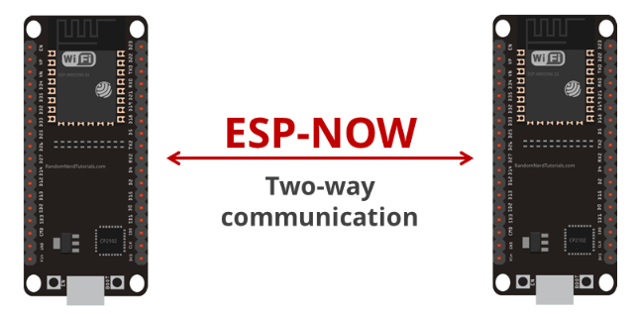
EX1. โปรแกรมรับส่งข้อความระหว่าง ESP32 แบบสองทิศทาง โดย ESP32 ตัวที่หนึ่งทำหน้าที่เป็น “ผู้ส่ง” และ ESP32 ตัวที่สองทำหน้าที่เป็น “ผู้รับ” ดังรูป
TX mac address: a8:42:e3:47:f4:58
RX mac address: 40:22:d8:4f:4f:c8
ที่มา MicroPython: ESP32 ESP-NOW Two-Way Communication | Random Nerd Tutorials

Slide 44
EX1. (ต่อ)
#ESP32 Sender Code
import network
import espnow
from machine import Pin
import time
# A WLAN interface must be active to send()/recv()
sta = network.WLAN(network.STA_IF) # Or network.STA_IF
sta.active(True)
sta.disconnect()
e = espnow.ESPNow()
e.active(True)
# MAC address of peer's wifi interface
peer = b'\xa8\x42\xe3\x47\xf4\x58'
e.add_peer(peer)
state = 0
while True:
if state == 0:
message = input('Input message:')
data_bytes = message.encode('utf-8')
e.send(peer, data_bytes,True)
state = 1
if state == 1:
if e.any():
host, received_data = e.recv()
if received_data:
return_message = received_data.decode().strip()
print("Return message:",return_message)
state = 0

Slide 45
EX1. (ต่อ)
#ESP32 Receiver Code
import network
import espnow
from machine import Pin
# A WLAN interface must be active to send()/recv()
sta = network.WLAN(network.STA_IF)
sta.active(True)
sta.disconnect()
e = espnow.ESPNow()
e.active(True)
# MAC address of peer's wifi interface
peer = b'\x40\x22\xd8\x4f\x4f\xc8'
e.add_peer(peer)
while True:
if e.any():
host, received_data = e.recv()
if received_data:
data_string = received_data.decode().strip()
data_bytes = data_string.encode('utf-8')
e.send(peer, data_bytes, True)

Slide 46
EX1. (ต่อ)
การรันโปรแกรม
  1. รันโปรแกรมอ่าน MAC Address ของบอร์ด ESP32 ที่ทำหน้าที่เป็นวงจรภาครับ หลังจากได้ MAC Address ให้แปลงค่าให้อยู่ในรูปแบบไบต์อาร์เรย์แล้วนำไปกำหนดค่าให้กับตัวแปร peer ที่อยู่ภายในโปรแกรมของ ESP32 ที่ทำหน้าที่เป็นวงจรภาคส่ง ในตัวอย่างนี้คือคำสั่ง peer = b'\xa8\x42\xe3\x47\xf4\x58'
  2. รันโปรแกรมอ่าน MAC Address ของบอร์ด ESP32 ที่ทำหน้าที่เป็นวงจรภาคส่ง หลังจากได้ MAC Address ให้แปลงค่าให้อยู่ในรูปแบบไบต์อาร์เรย์ แล้วนำไปกำหนดค่าให้กับตัวแปร peer ที่อยู่ภายในโปรแกรมของ ESP32 ที่ทำหน้าที่เป็นวงจรภาครับ ในตัวอย่างนี้คือคำสั่ง peer = b'\x40\x22\xd8\x4f\x4f\xc8'
  3. อัปโหลดโปรแกรม ESP32 ที่ทำหน้าที่เป็นวงจรภาคส่งและภาครับ
  4. กดปุ่ม EN ของ ESP32 ที่ทำหน้าที่เป็นวงจรภาครับ เพื่อรีเซตการทำงาน
  5. รันโปรแกรม ESP32 ที่ทำหน้าที่เป็นวงจรภาคส่ง ผ่านโปรแกรม Thonny
  6. ป้อนข้อความผ่าน ESP32 ที่ทำหน้าที่เป็นวงจรภาคส่ง

Slide 47
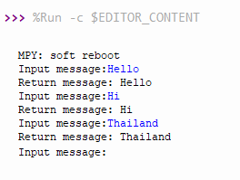
EX1. (ต่อ)
ผลการรันโปรแกรม

Slide 48
EX2. โปรแกรมควบคุมการทำงานของแอลอีดีที่ต่อกับขา D25 ผ่าน UART โดยโปรแกรมมีฟังก์ชันการทำงานและคำสั่งที่ ESP32 ที่ทำหน้าที่ภาคส่งและภาครับใช้สื่อสารระหว่างกันแสดงดังตาราง
ฟังก์ชันการทำงาน | ESP32_TX | ESP32_RX
ปิดแอลอีดี | 1# | OK!#
เปิดแอลอีดี | 2# | OK!#
อ่านสถานะแอลอีดี | 3# | LED is on.#
อ่านสถานะแอลอีดี | 3# | LED is off.#
TX mac address: a8:42:e3:47:f4:58
RX mac address: 40:22:d8:4f:4f:c8

Slide 49
EX2. (ต่อ)
state = 0
print("Press SW to send command.")
while True:
if pin_button2.value() == 0:
command1 = input('Input command:')
command1 = command1 + '#'
data_bytes = command1.encode('utf-8')
e.send(peer, data_bytes,True)
state = 1
if state == 1:
if e.any():
host, data_bytes = e.recv()
# command1 == None if timeout in recv()
if data_bytes[len(data_bytes)-1] == 35:
received_data = data_bytes.decode().strip()
print("Result:", received_data[:-1])
#print("Result:", received_data)
state = 0
print("Press SW to send command.")
#ESP32 Sender Code
import network
import espnow
from machine import Pin
import time
# A WLAN interface must be active to send()/recv()
sta = network.WLAN(network.STA_IF)
sta.active(True)
sta.disconnect()
e = espnow.ESPNow()
e.active(True)
# MAC address of peer's wifi interface
peer = b'\xa8\x42\xe3\x47\xf4\x58'
e.add_peer(peer)
pin_button2 = Pin(2, mode=Pin.IN, pull=Pin.PULL_UP)

Slide 50
EX2. (ต่อ)
if state == 1:
state = 0
command1 = data_bytes.decode().strip()
command1 = command1[:-1]
command_sub1 = command1.split(",")
if command_sub1[0] == '1':
led2.value(0)
data_string = f"OK!#"
data_bytes = data_string.encode('utf-8')
e.send(peer, data_bytes,True)
elif command_sub1[0] == '2':
led2.value(1)
data_string = f"OK!#"
data_bytes = data_string.encode('utf-8')
e.send(peer, data_bytes,True)
elif command_sub1[0] == '3':
led2_status = status[led2.value()]
data_string = f"LED is {led2_status}#"
data_bytes = data_string.encode('utf-8')
e.send(peer, data_bytes,True)
#ESP32 Receiver Code
import network
import espnow
from machine import Pin
# A WLAN interface must be active to send()/recv()
sta = network.WLAN(network.STA_IF)
sta.active(True)
sta.disconnect()
e = espnow.ESPNow()
e.active(True)
# MAC address of peer's wifi interface
peer = b'\x40\x22\xd8\x4f\x4f\xc8'
e.add_peer(peer)
led2 = Pin(2, Pin.OUT)
status = ['off', 'on']
state = 0
while True:
if e.any():
host, data_bytes = e.recv()
if data_bytes[len(data_bytes)-1] == 35:
state = 1

Slide 51
EX2. (ต่อ)
การรันโปรแกรม
  1. รันโปรแกรมอ่าน MAC Address ของบอร์ด ESP32 ที่ทำหน้าที่เป็นวงจรภาครับ หลังจากได้ MAC Address ให้แปลงค่าให้อยู่ในรูปแบบไบต์อาร์เรย์แล้วนำไปกำหนดค่าให้กับตัวแปร peer ที่อยู่ภายในโปรแกรมของ ESP32 ที่ทำหน้าที่เป็นวงจรภาคส่ง ในตัวอย่างนี้คือคำสั่ง peer = b'\xa8\x42\xe3\x47\xf4\x58'
  2. รันโปรแกรมอ่าน MAC Address ของบอร์ด ESP32 ที่ทำหน้าที่เป็นวงจรภาคส่ง หลังจากได้ MAC Address ให้แปลงค่าให้อยู่ในรูปแบบไบต์อาร์เรย์ แล้วนำไปกำหนดค่าให้กับตัวแปร peer ที่อยู่ภายในโปรแกรมของ ESP32 ที่ทำหน้าที่เป็นวงจรภาครับ ในตัวอย่างนี้คือคำสั่ง peer = b'\x40\x22\xd8\x4f\x4f\xc8'
  3. อัปโหลดโปรแกรม ESP32 ที่ทำหน้าที่เป็นวงจรภาคส่งและภาครับ
  4. กดปุ่ม EN ของ ESP32 ที่ทำหน้าที่เป็นวงจรภาครับ เพื่อรีเซตการทำงาน
  5. รันโปรแกรม ESP32 ที่ทำหน้าที่เป็นวงจรภาคส่ง ผ่านโปรแกรม Thonny
  6. ควบคุมการทำงานแอลอีดีผ่าน ESP32 ที่ทำหน้าที่เป็นวงจรภาคส่ง

Slide 52
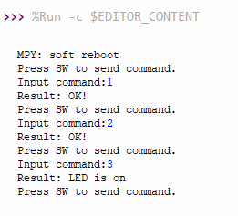
EX2. (ต่อ)
ผลการรันโปรแกรม

Slide 53
โจทย์โปรแกรม
1. จงเขียนโปรแกรมตั้งเวลาควบคุมอุปกรณ์ไฟฟ้าที่ต่อกับขา D25 โดยกำหนดให้ตั้งเวลาเปิดปิดผ่าน ESP-NOW บันทึกเวลาเปิดลงไฟล์ และแสดงเวลาออกทางโมดูล I2C LCD โดยโปรแกรมมีฟังก์ชันการทำงานและคำสั่งที่ ESP32 ที่ทำหน้าที่ภาคส่งและภาครับใช้สื่อสารระหว่างกันแสดงดังตาราง
ฟังก์ชันการทำงาน | ESP32_TX | ESP32_RX
ตั้งเวลานาฬิกา | 1,hh,mm,ss# | OK!#
แสดงเวลานาฬิกา | 2# | Time:hh:mm:ss#
ปิดอุปกรณ์ไฟฟ้า | 3# | OK!#
เปิดอุปกรณ์ไฟฟ้า | 4# | OK!#
แสดงสถานะอุปกรณ์ไฟฟ้า | 5# | DEV is on.#

Slide 54
โจทย์โปรแกรม (ต่อ)
ฟังก์ชันการทำงาน | ESP32_TX | ESP32_RX
ปิดไทเมอร์ | 6# | OK!#
เปิดไทเมอร์ | 7# | OK!#
แสดงสถานะไทเมอร์ | 8# | TIMER is on.#
ตั้งเวลาเริ่มต้นการควบคุม | 9,hh1,mm1,ss1# | OK!#
ตั้งเวลาสิ้นสุดการควบคุม | 10,hh2,mm2,ss2# | OK!#
แสดงเวลาควบคุม | 11# | Time control:hh1:mm1:ss1-hh2:mm2:ss2#

Slide 55
ที่มาของข้อมูล
ESP32 Networking | micropython
4. Network basics — MicroPython latest documentation
class WLAN – control built-in WiFi interfaces — MicroPython latest documentation
MicroPython: ESP-NOW with ESP32 (Getting Started) | Random Nerd Tutorials
espnow — support for the ESP-NOW wireless protocol — MicroPython latest documentation
Getting Started with ESP-NOW (ESP32 with Arduino IDE) | Random Nerd Tutorials
การใช้โปรโตคอล ESP-NOW | 🇹🇭 Thai | Petoi Doc Center

